Slide 1

VODIČ KROZ PRORAČUN GRADA KRIŽEVACA ZA 2026. GODINU

Slide 2

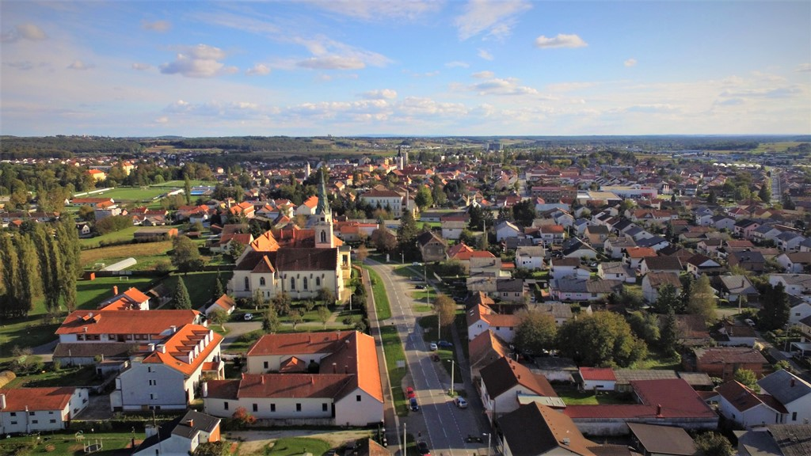
Poštovane sugrađanke i sugrađani grada Križevaca,
pred vama se nalazi vodič kroz Proračun Grada Križevaca za 2026. godinu putem kojeg ćemo vas ukratko provesti kroz temeljni dokument Grada Križevaca kroz koji se planiraju, provode i financiraju planirani projekti i aktivnosti s ciljem unapređenja i razvoja grada na zadovoljstvo naših građana i cijele zajednice.

Slide 3

ŠTO JE PRORAČUN?
Proračun jedinice lokalne i područne (regionalne) samouprave je akt kojim se procjenjuju prihodi i primici, te utvrđuju rashodi i izdaci jedinice lokalne i područne (regionalne) samouprave za jednu godinu, u skladu sa zakonom i odlukom donesenom na temelju zakona, a donosi ga njezino predstavničko tijelo.
Proračun jedinica lokalne i područne (regionalne) samouprave sastoji se od plana za proračunsku godinu i projekcija za sljedeće dvije godine.
Proračunska godina poklapa se s kalendarskom i traje od 1. siječnja do 31. prosinca.
Proračun JLS sastoji se od općeg dijela, posebnog dijela i obrazloženja proračuna.

Slide 4
TKO SU KORISNICI PRORAČUNA?
Prema Zakonu o proračunu, proračunski korisnici su državna tijela, ustanove, vijeća manjinske samouprave, proračunski fondovi i mjesna samouprava čiji se rashodi za zaposlene i/ili materijalni rashodi osiguravaju u proračunu.
Proračunski korisnici Grada Križevaca su ustanove kojima je Grad osnivač i u kojima Grad ima osnivačka prava, a čiji se rashodi za zaposlene i/ili materijalni rashodi osiguravaju u Proračunu.
Proračunski korisnici Grada Križevaca su:
Dječji vrtić Križevci
Osnovna škola Ljudevita Modeca Križevci
Osnovna škola „Vladimir Nazor” Križevci
Centar za odgoj, obrazovanje i rehabilitaciju Križevci
Glazbena škola Alberta Štrige Križevci
Pučko otvoreno učilište Križevci
Gradska knjižnica „Franjo Marković” Križevci
Gradski muzej Križevci
Javna vatrogasna postrojba Grada Križevaca

Slide 5
ZAKONSKA STRUKTURA PRORAČUNA
OPĆI DIO PRORAČUNA
Sažetak Računa prihoda i rashoda
Sažetak Računa financiranja
Račun prihoda i rashoda
Račun financiranja
Preneseni višak ili preneseni manjak
Višegodišnji plan uravnoteženja
POSEBNI DIO PRORAČUNA
Plan rashoda i izdataka Grada i njegovih proračunskih korisnika
OBRAZLOŽENJE
Obrazloženje općeg dijela proračuna
Obrazloženje posebnog dijela proračuna

Slide 6
PRORAČUNSKA NAČELA
Proračun se donosi i izvršava u skladu s načelima:
jedinstva i točnosti proračuna,
jedne godine,
uravnoteženosti,
obračunske jedinice,
univerzalnosti,
specifikacije,
dobrog financijskog upravljanja,
transparentnosti.

Slide 7
PROCES DONOŠENJA PRORAČUNA
ZAKON O PRORAČUNU
Narodne novine br. 144/21
MINISTARSTVO FINANCIJA
GRAD KRIŽEVCI
Nacrt proračuna daje se na savjetovanje s javnošću
Upute za izradu proračuna (do 15. kolovoza)
Upravni odjel za financije razmatra prijedloge i usklađuje financijske planove s procijenjenim prihodima i primicima, izrađuje nacrt proračuna za proračunsku godinu i projekcije za sljedeće dvije godine te ih dostavlja Gradonačelniku
RADNA TIJELA (ODBORI)
Prije održavanja sjednice Gradskog vijeća, odbori za proračun i financije raspravljaju o prijedlogu proračuna
GRADSKO VIJEĆE GRADA KRIŽEVACA
Donosi Proračun Grada za proračunsku godinu i projekcije za sljedeće dvije, Odluku o izvršavanju proračuna i Višegodišnji plan uravnoteženja (ukoliko je potreban)
Gradonačelnik konačan prijedlog proračuna i projekcija podnosi predstavničkom tijelu - Gradskom vijeću - do 15. studenog tekuće godine
Proračun se objavljuje u Službenom vjesniku i na mrežnim stranicama Grada www.krizevci.hr

Slide 8


ProRAčun grada križevaca za 2026. godinu U BROJKAMA…

Slide 9
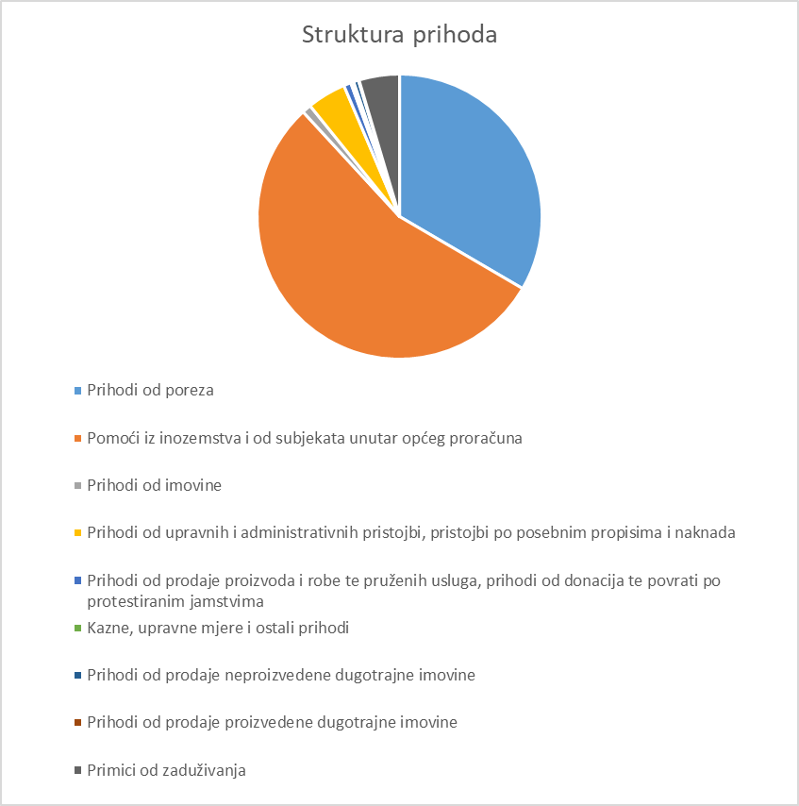
P R I H O D I | Iznos | %
Prihodi od poreza | 14.521.910,00 | 33,42
Pomoći iz inozemstva i od subjekata unutar općeg proračuna | 23.781.901,00 | 54,73
Prihodi od imovine | 450.750,00 | 1,04
Prihodi od upravnih i administrativnih pristojbi, pristojbi po posebnim propisima i naknada | 1.921.350,00 | 4,42
Prihodi od prodaje proizvoda i robe te pruženih usluga, prihodi od donacija te povrati po protestiranim jamstvima | 357.810,00 | 0,82
Kazne, upravne mjere i ostali prihodi | 147.170,00 | 0,34
Prihodi od prodaje neproizvedene dugotrajne imovine | 242.000,00 | 0,56
Prihodi od prodaje proizvedene dugotrajne imovine | 33.900,00 | 0,08
Primici od zaduživanja | 2.000.000,00 | 4,60
Ukupno | 43.456.791,00 | 100,00

Slide 10
R A S H O D I | Iznos | %
R A Z D J E L | Planirano | %
UPRAVNI ODJEL ZA PRAVNE I OPĆE POSLOVE | 3.304.600,00 | 7,64
UPRAVNI ODJEL ZA GOSPODARSTVO, FINANCIJE, EU FONDOVE I JAVNU NABAVU | 2.958.100,00 | 6,84
UPRAVNI ODJEL ZA ODGOJ, OBRAZOVANJE, KULTURU, SPORT, SOCIJALNU SKRB, NACIONALNE MANJINE I TURIZAM | 31.182.891,00 | 72,09
UPRAVNI ODJEL ZA KOMUNALNO GOSPODARSTVO, GRADNJU, PROSTORNO UREĐENJE I ZAŠTITU OKOLIŠA | 5.811.200,00 | 13,43
UKUPNO | 43.256.791,00 | 100,00

Slide 11
RASHODI PO KORISNIKU | Planirano | %
Grad | 27.545.900,00 | 63,68
DJEČJI VRTIĆ KRIŽEVCI | 1.904.300,00 | 4,40
JAVNA VATROGASNA POSTROJBA GRADA KRIŽEVACA | 1.126.600,00 | 2,60
GRADSKA KNJIŽNICA FRANJO MARKOVIĆ KRIŽEVCI | 490.000,00 | 1,13
GRADSKI MUZEJ KRIŽEVCI | 186.530,00 | 0,43
OSNOVNA ŠKOLA LJUDEVITA MODECA | 4.717.063,00 | 10,90
OSNOVNA ŠKOLA VLADIMIR NAZOR | 3.684.513,00 | 8,52
GŠ ALBERTA ŠTRIGE, KRIŽEVCI | 1.529.330,00 | 3,54
PUČKO OTVORENO UČILIŠTE KRIŽEVCI | 283.500,00 | 0,66
CENTAR ZA ODGOJ, OBRAZOVANJE I REHABILITACIJU | 1.789.055,00 | 4,14
 | 43.256.791,00 | 100

Slide 12
Rashodi - po ekonomskoj namjeni | Planirano | Index
Rashodi poslovanja | 25.768.649,00 | 59,57
Rashodi za nabavu nefinancijske imovine_investicijska ulaganja | 14.776.142,00 | 34,16
Izdaci za financijsku imovinu i otplate zajmova | 2.712.000,00 | 6,27
UKUPNO | 43.256.791,00 | 100,00
Za investicije u proračunu je osigurano 14,8 mln. €, odnosno 34,2%

Slide 13
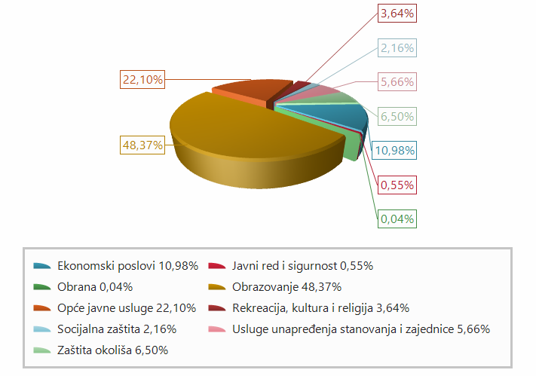
U koja područja društvenog i gospodarskog života se ulaže novac…

Slide 14
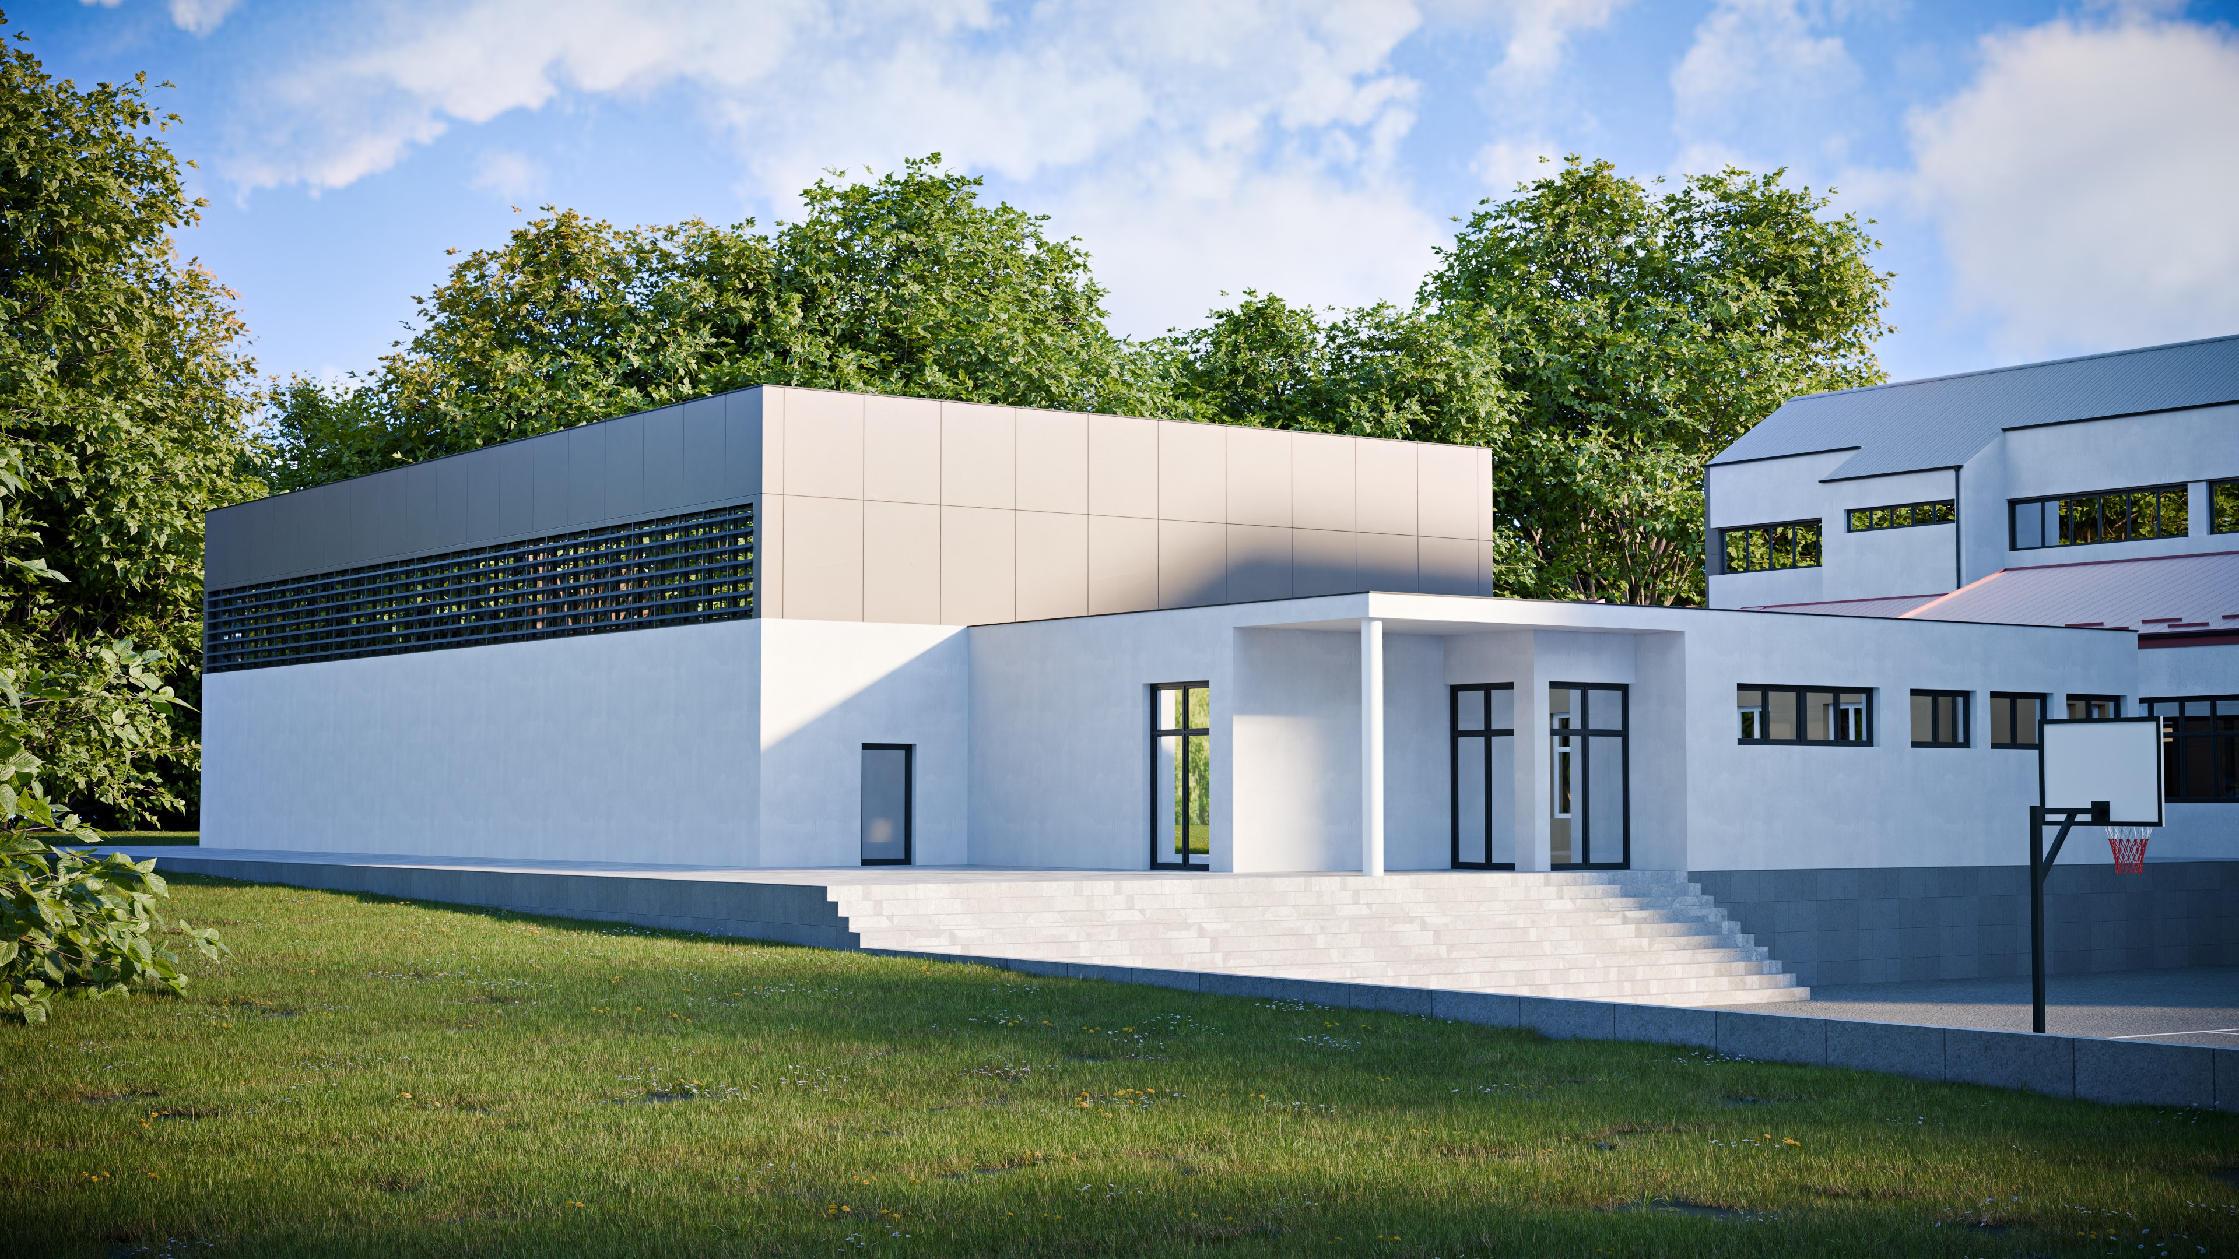
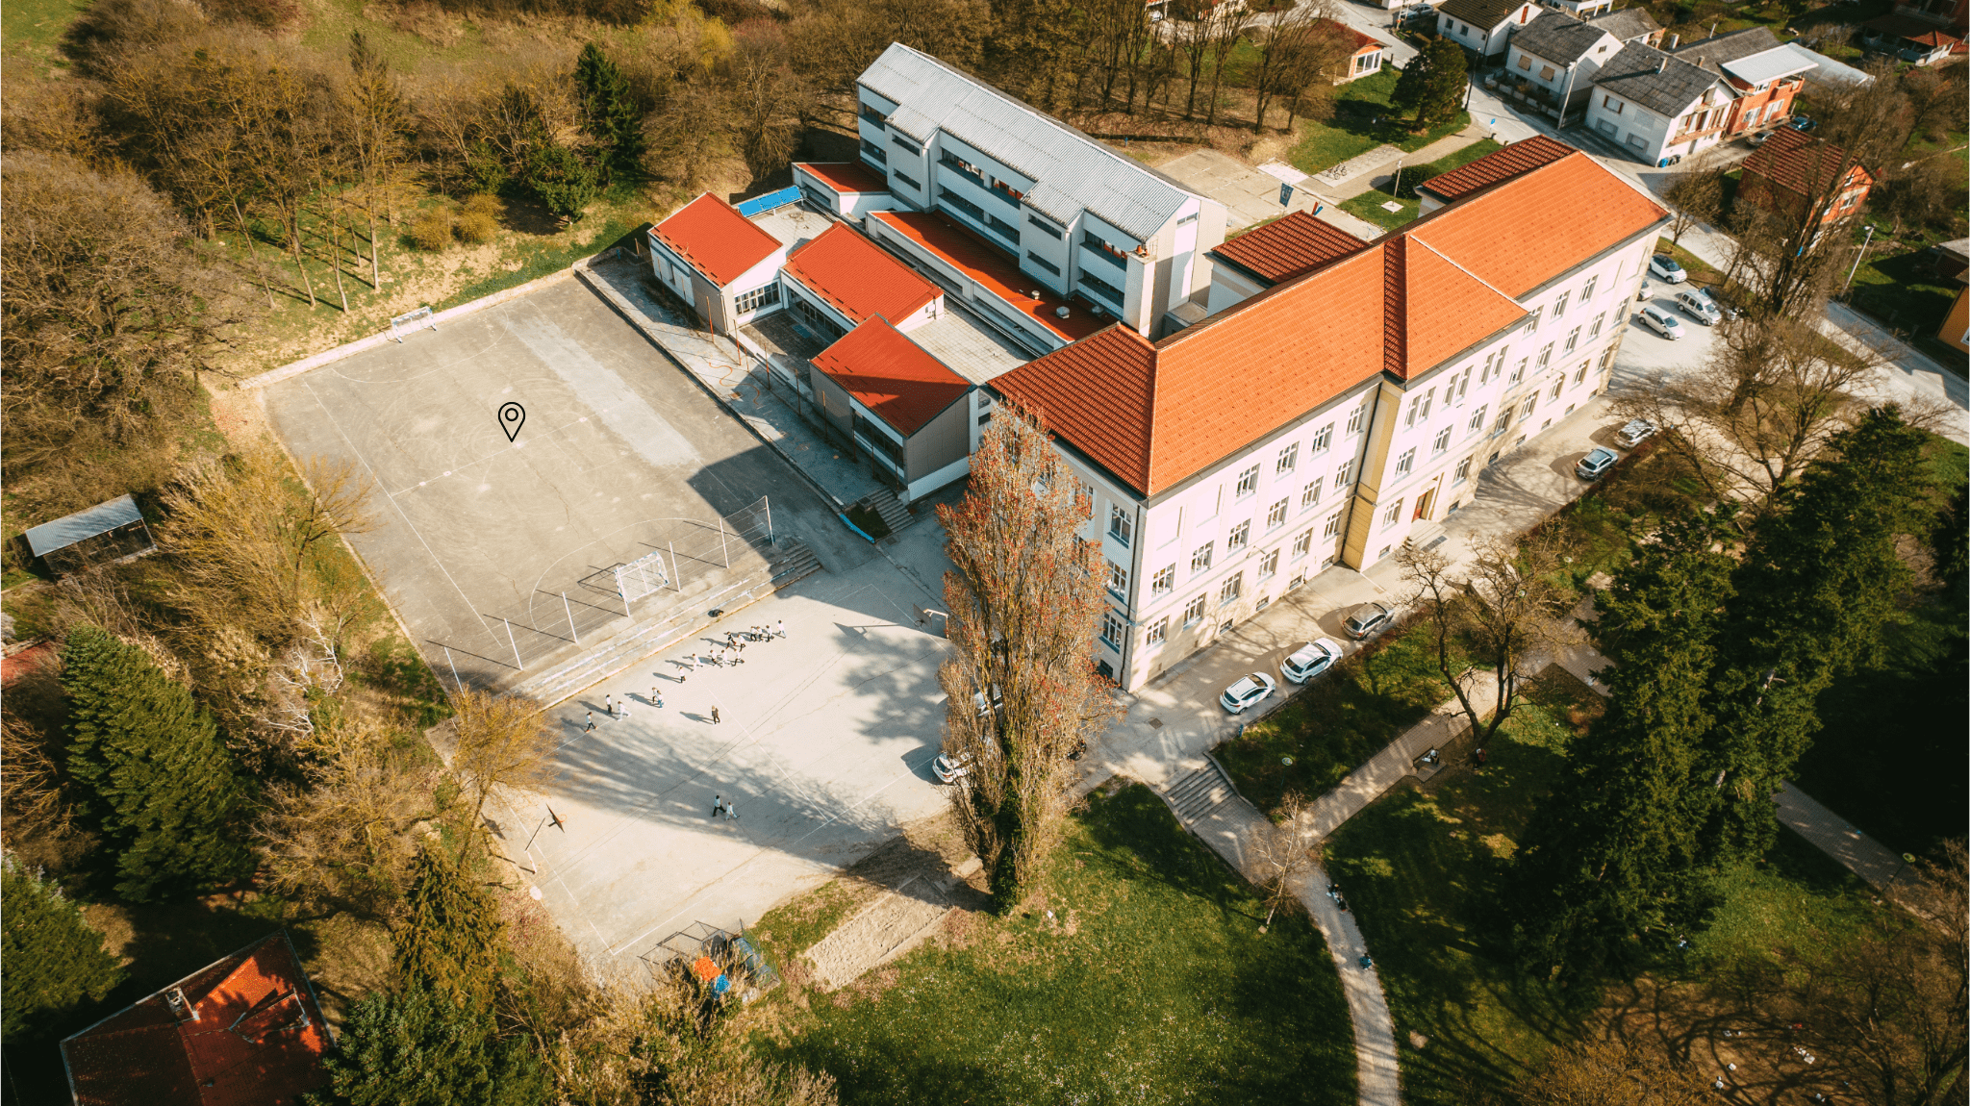
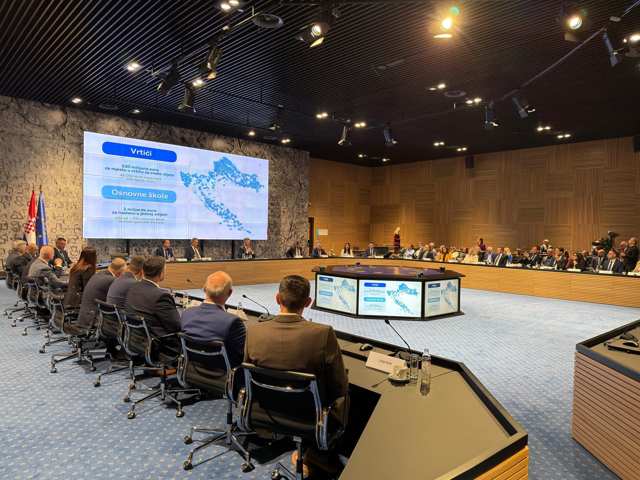
Najznačajniji projekti …

Slide 15
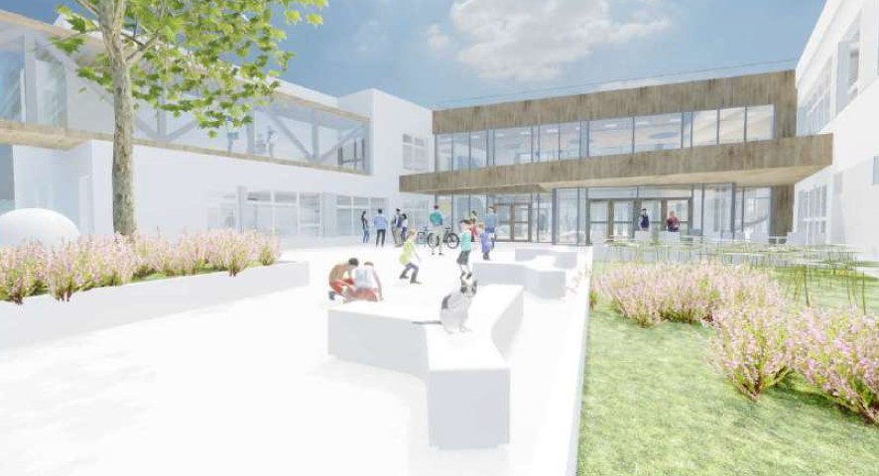
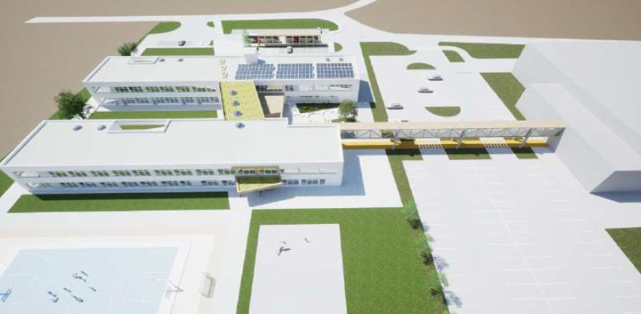
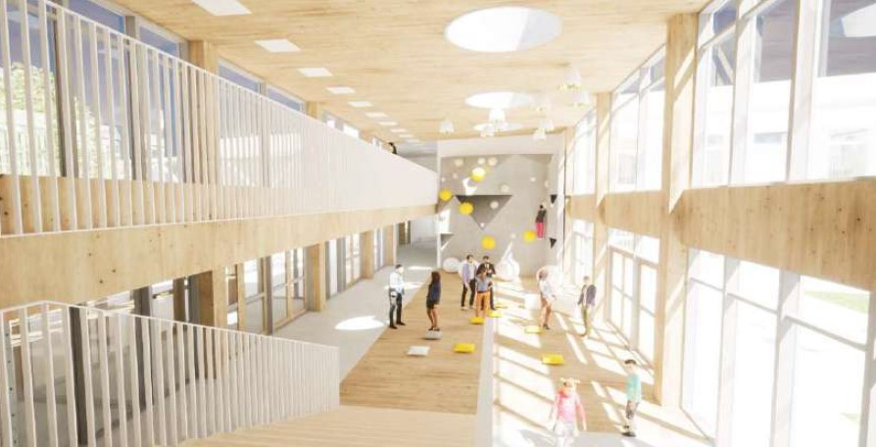
OSNOVNOŠKOLSKA INFRASTRUKTURA …
Nova Područna osnovna škola Ljudevita Modeca Križevci

Slide 16
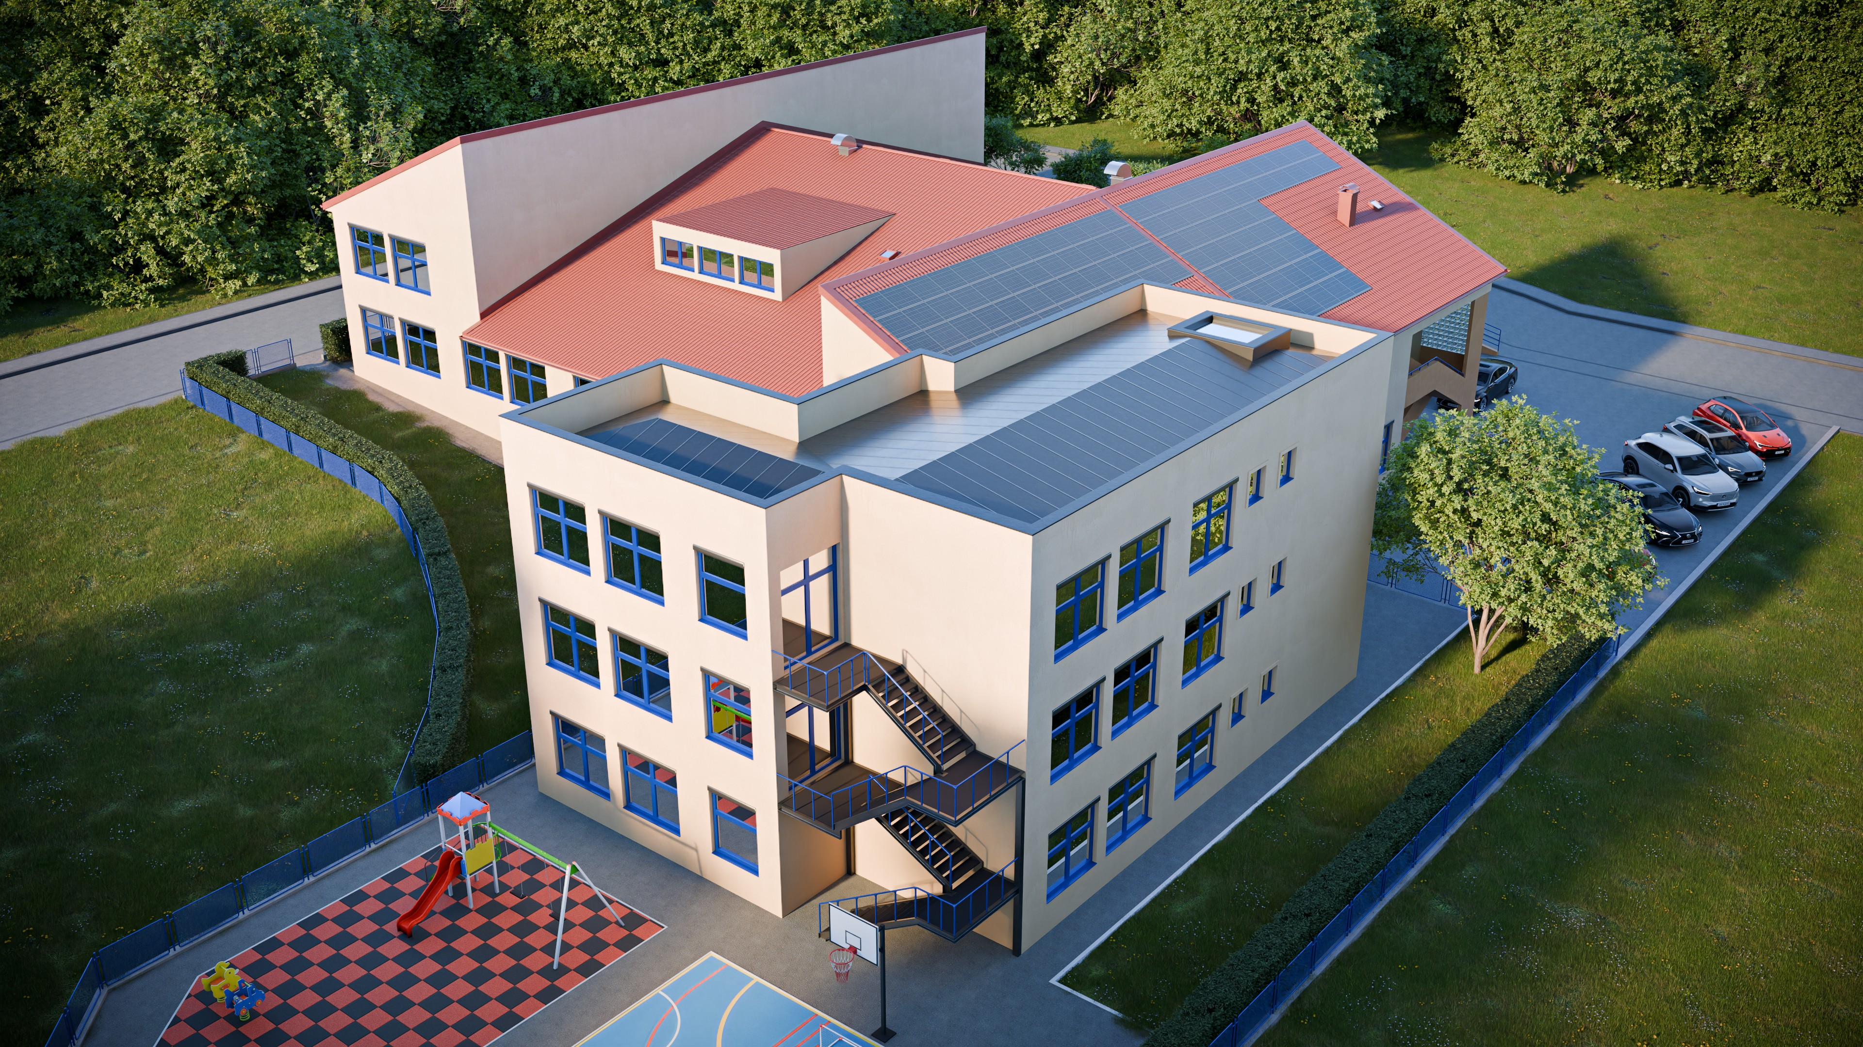
Dogradnja i rekonstrukcija Centra za odgoj, obrazovanje i rehabilitaciju Križevci…

Slide 17
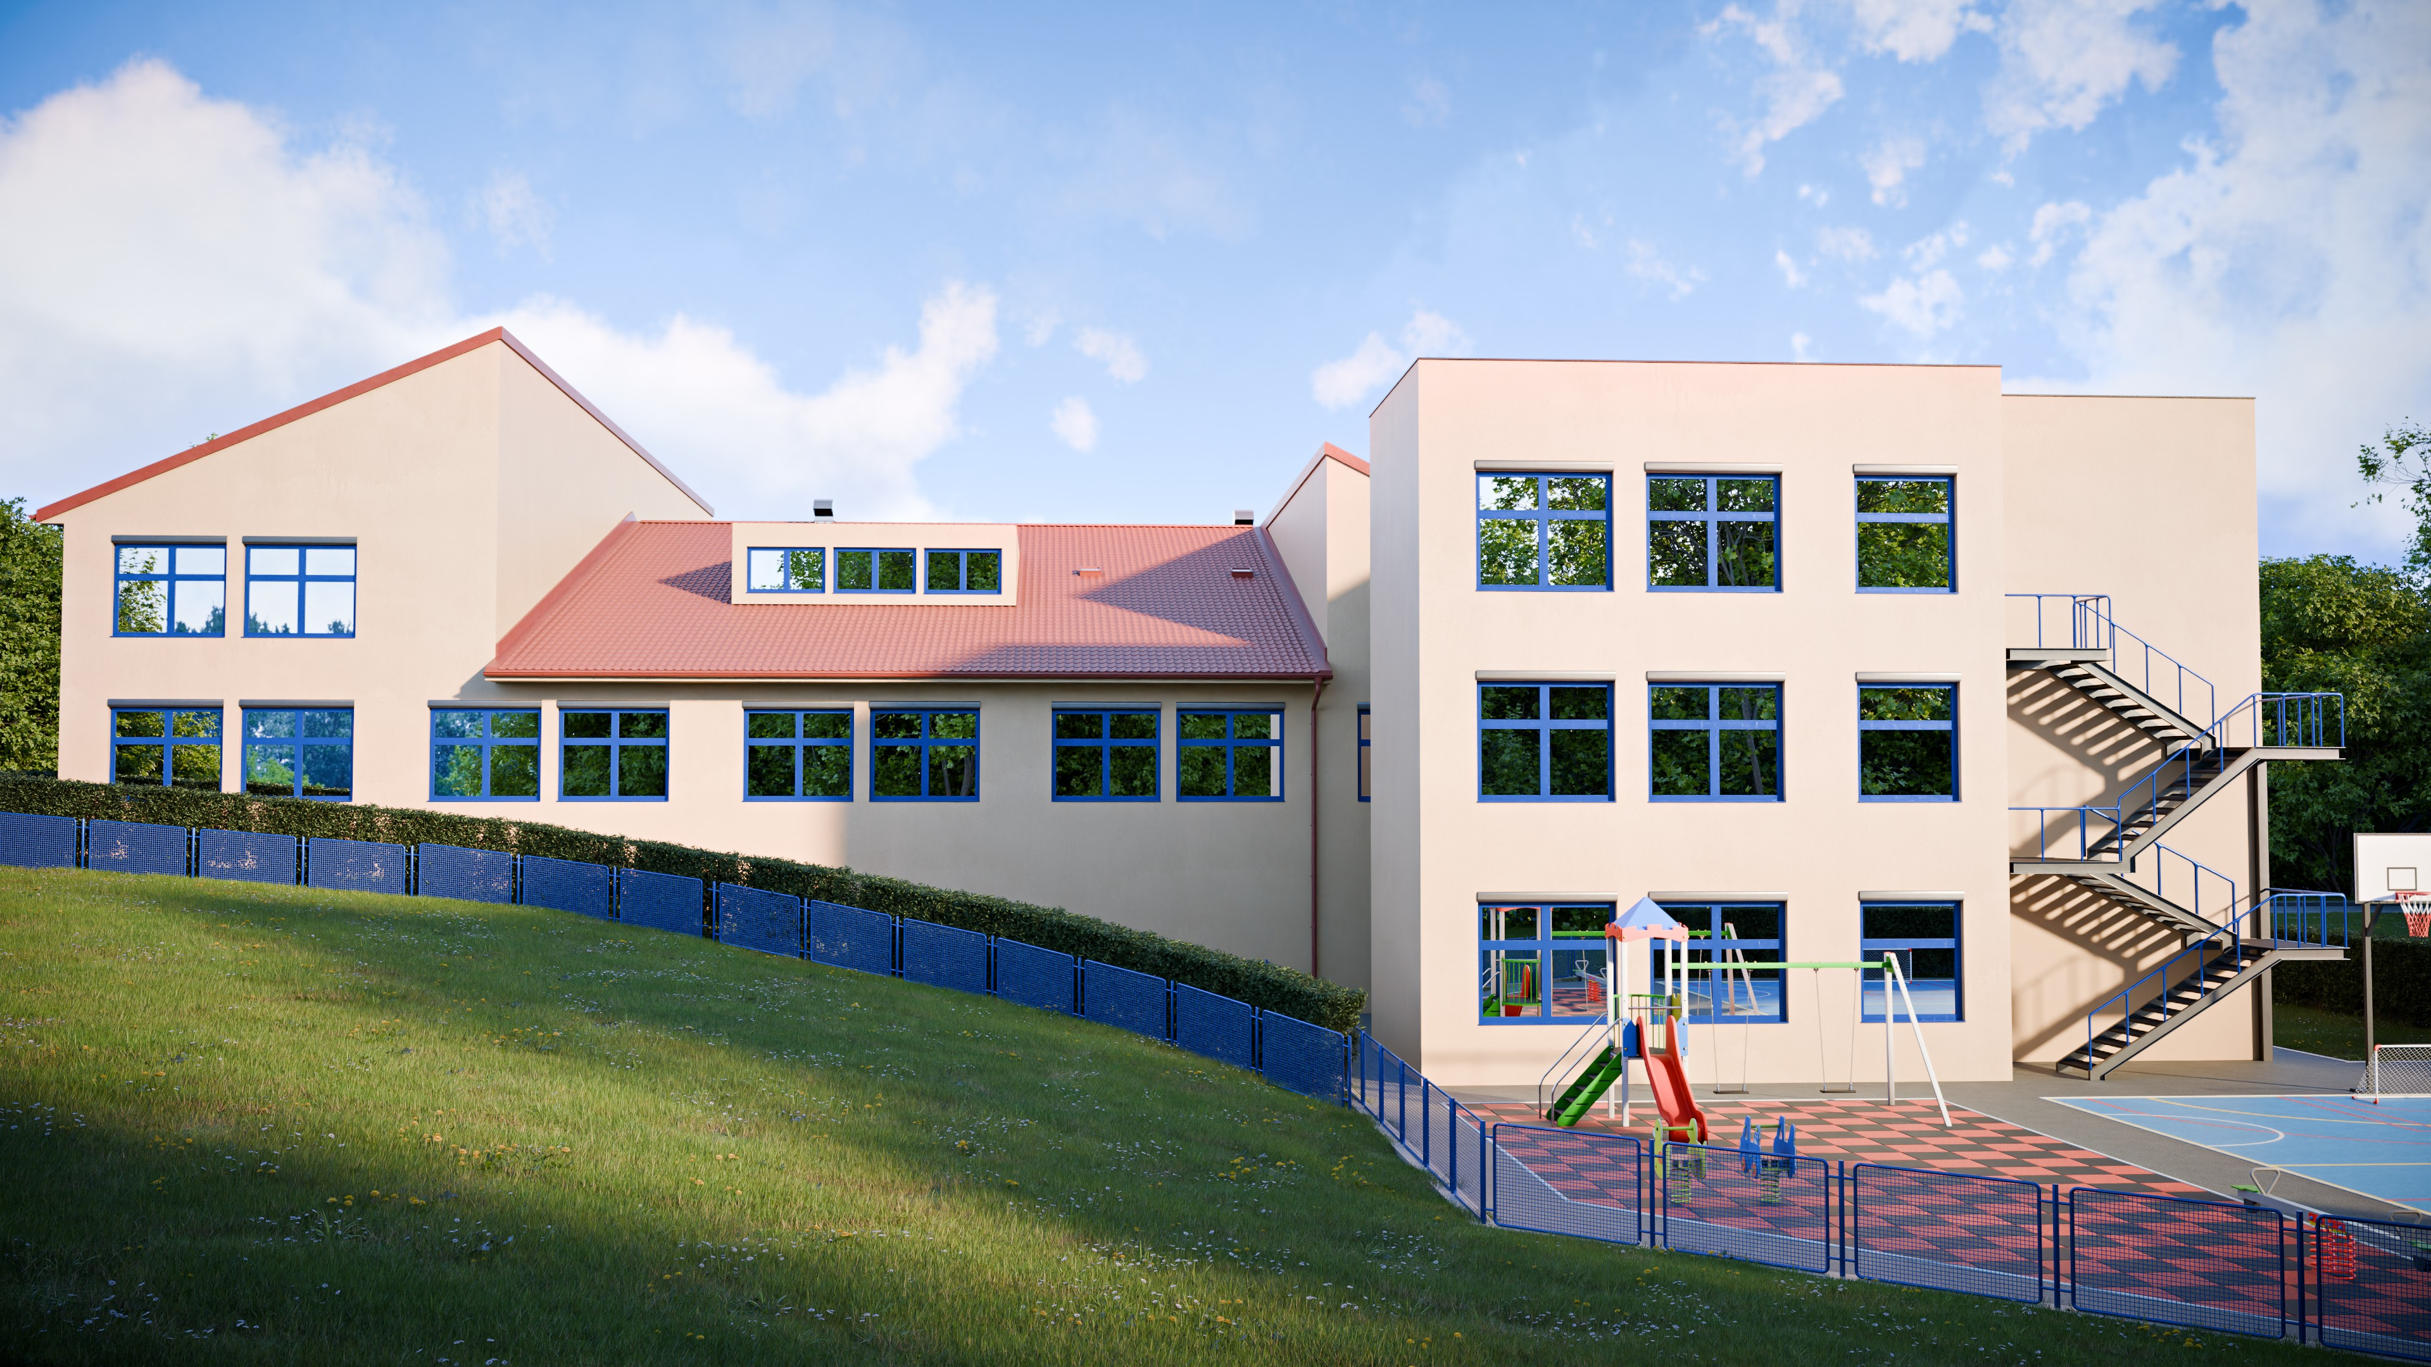
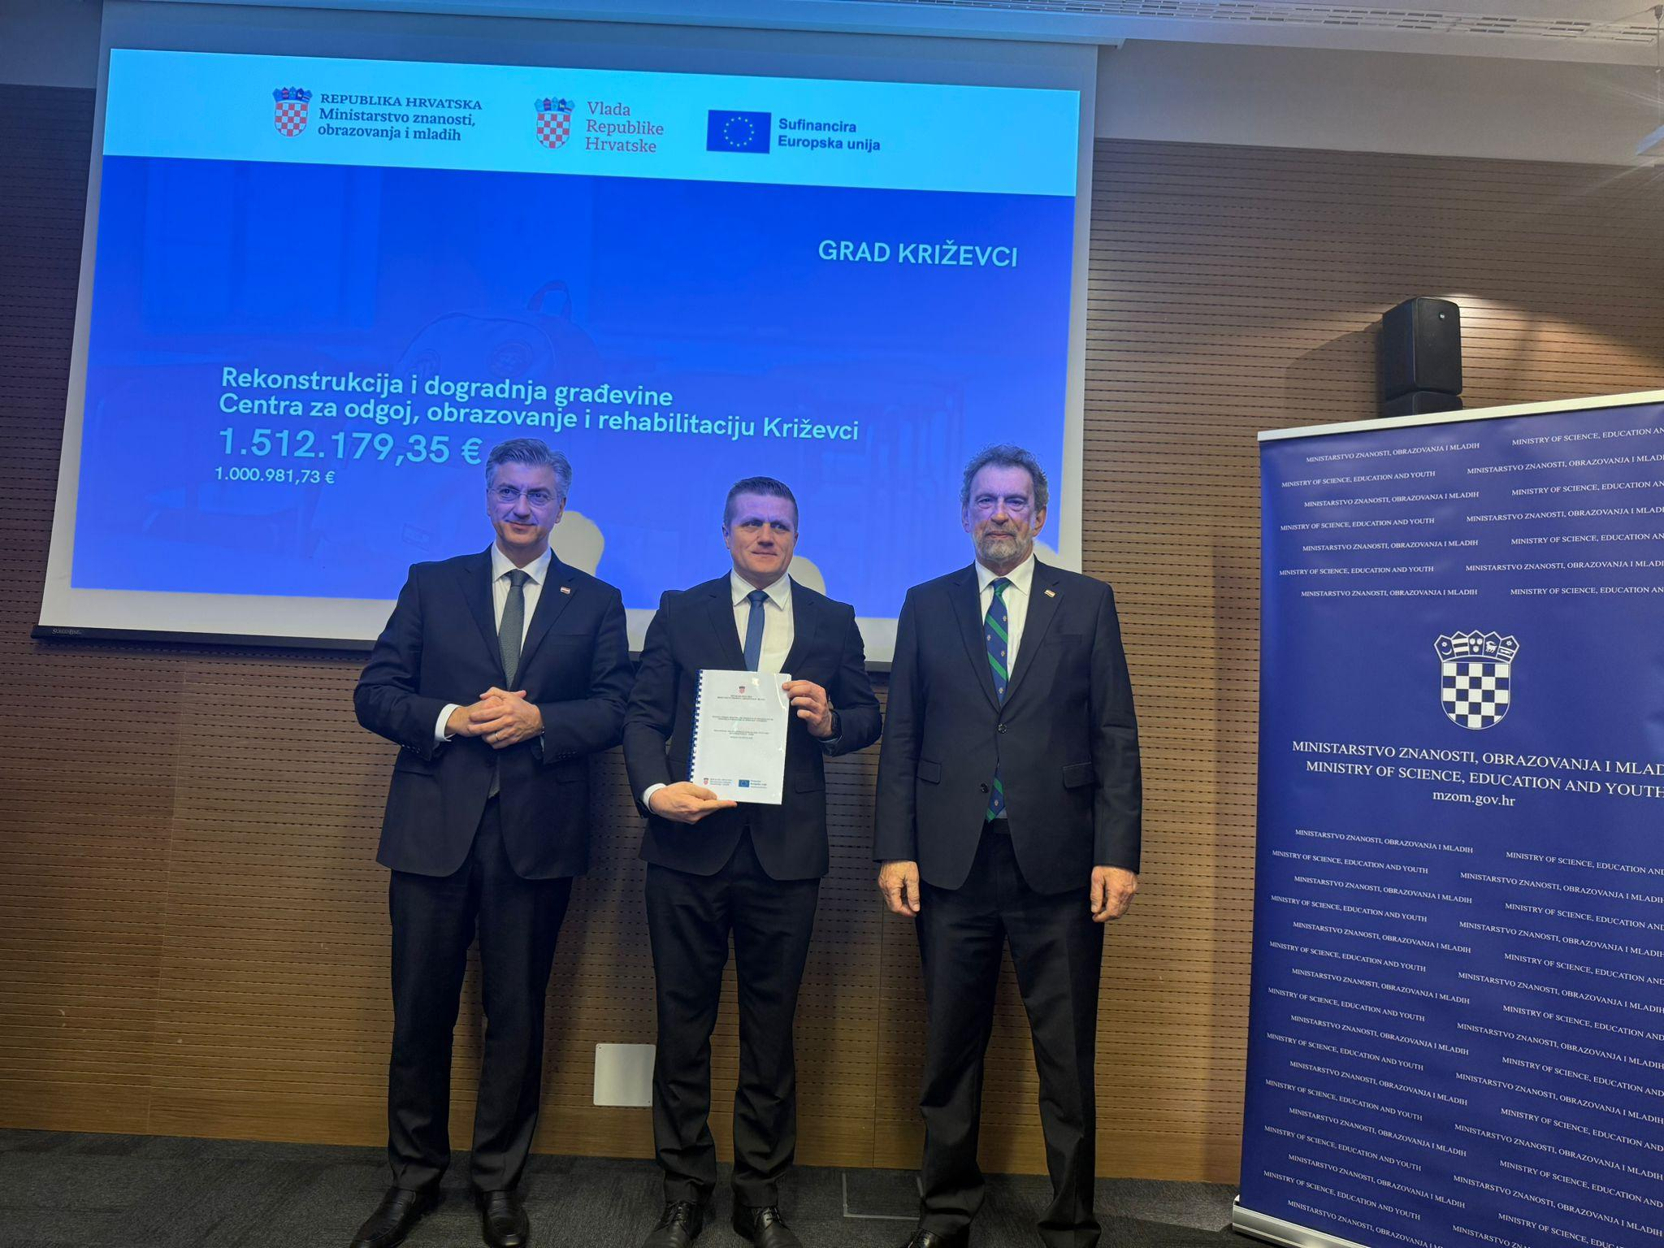
Dogradnja i rekonstrukcija Centra za odgoj, obrazovanje i rehabilitaciju Križevci…

Slide 18
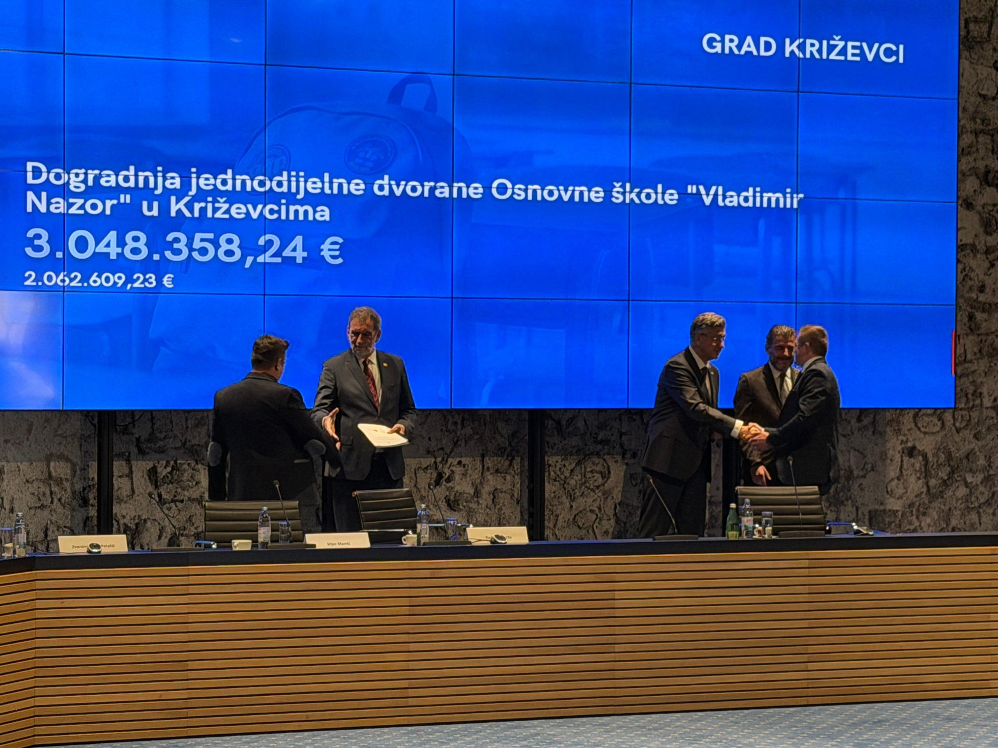
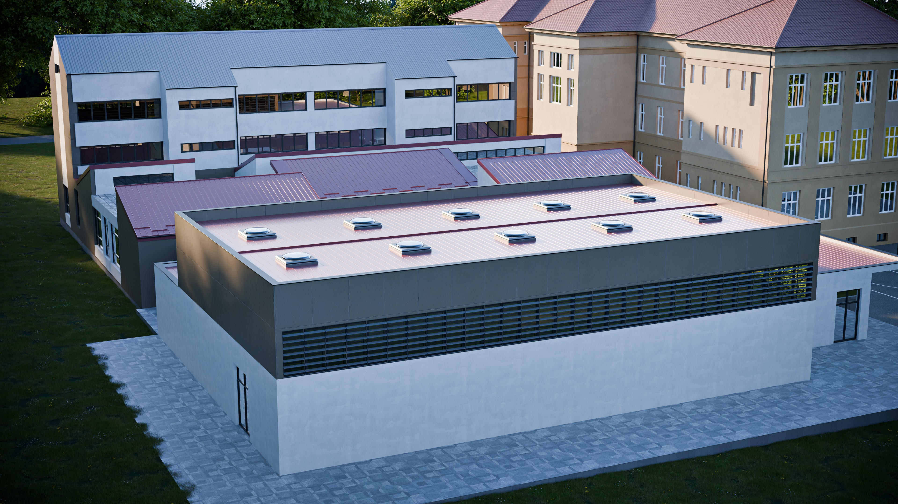
SPORTSKA INFRASTRUKTURA …
Nova sportska dvorana kod Osnovne škole „Vladimir Nazor” Križevci…

Slide 19
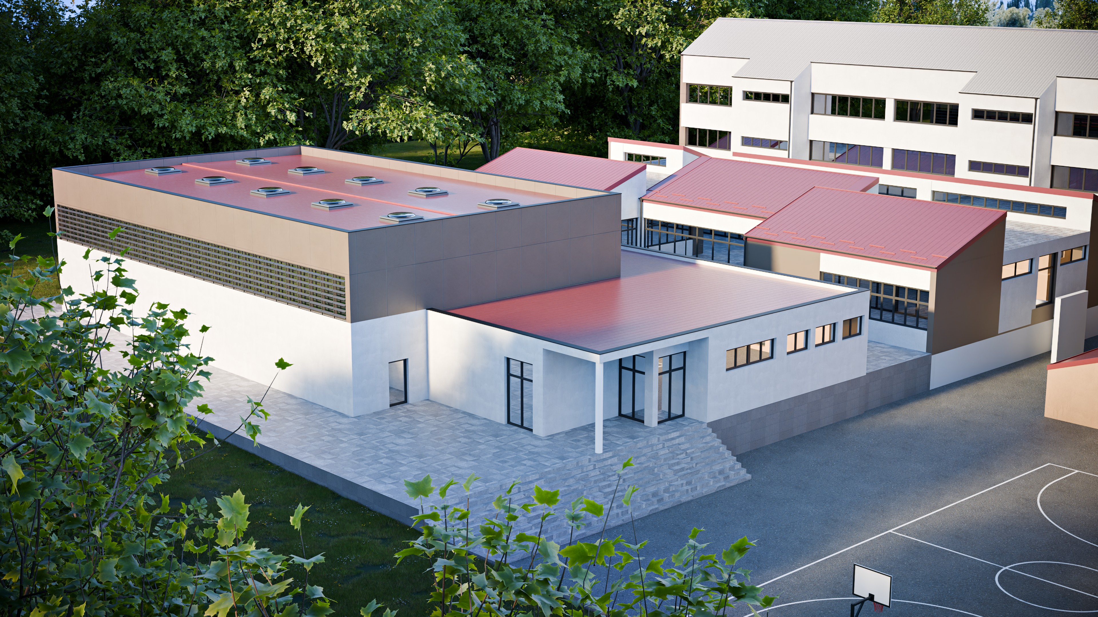
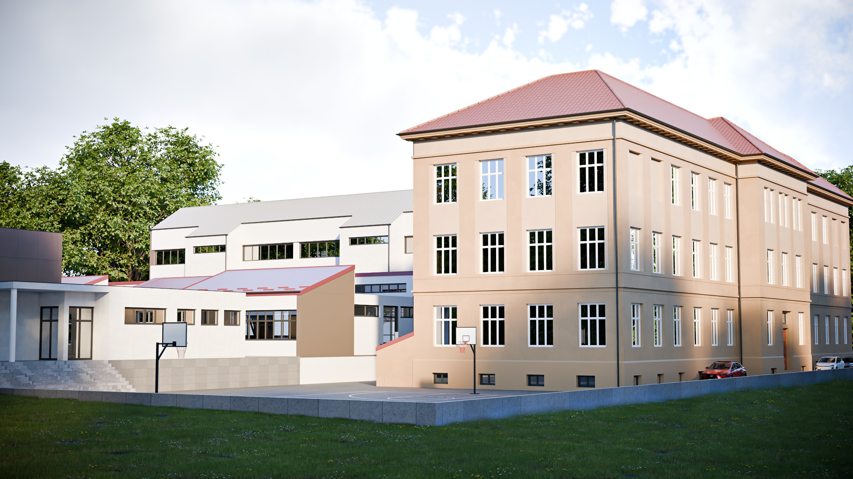
Nova sportska dvorana kod Osnovne škole „Vladimir Nazor” Križevci…

Slide 20
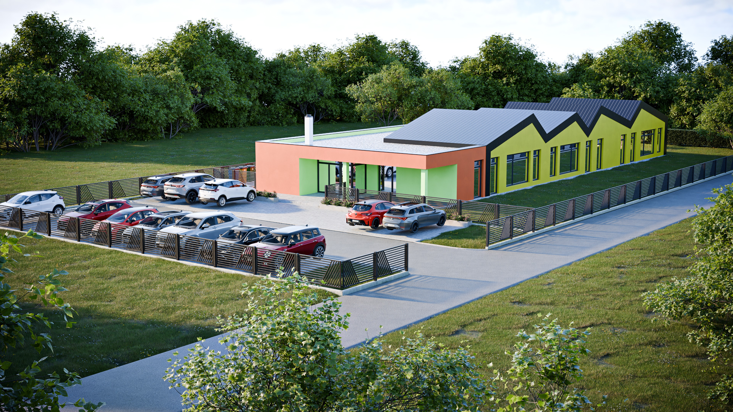
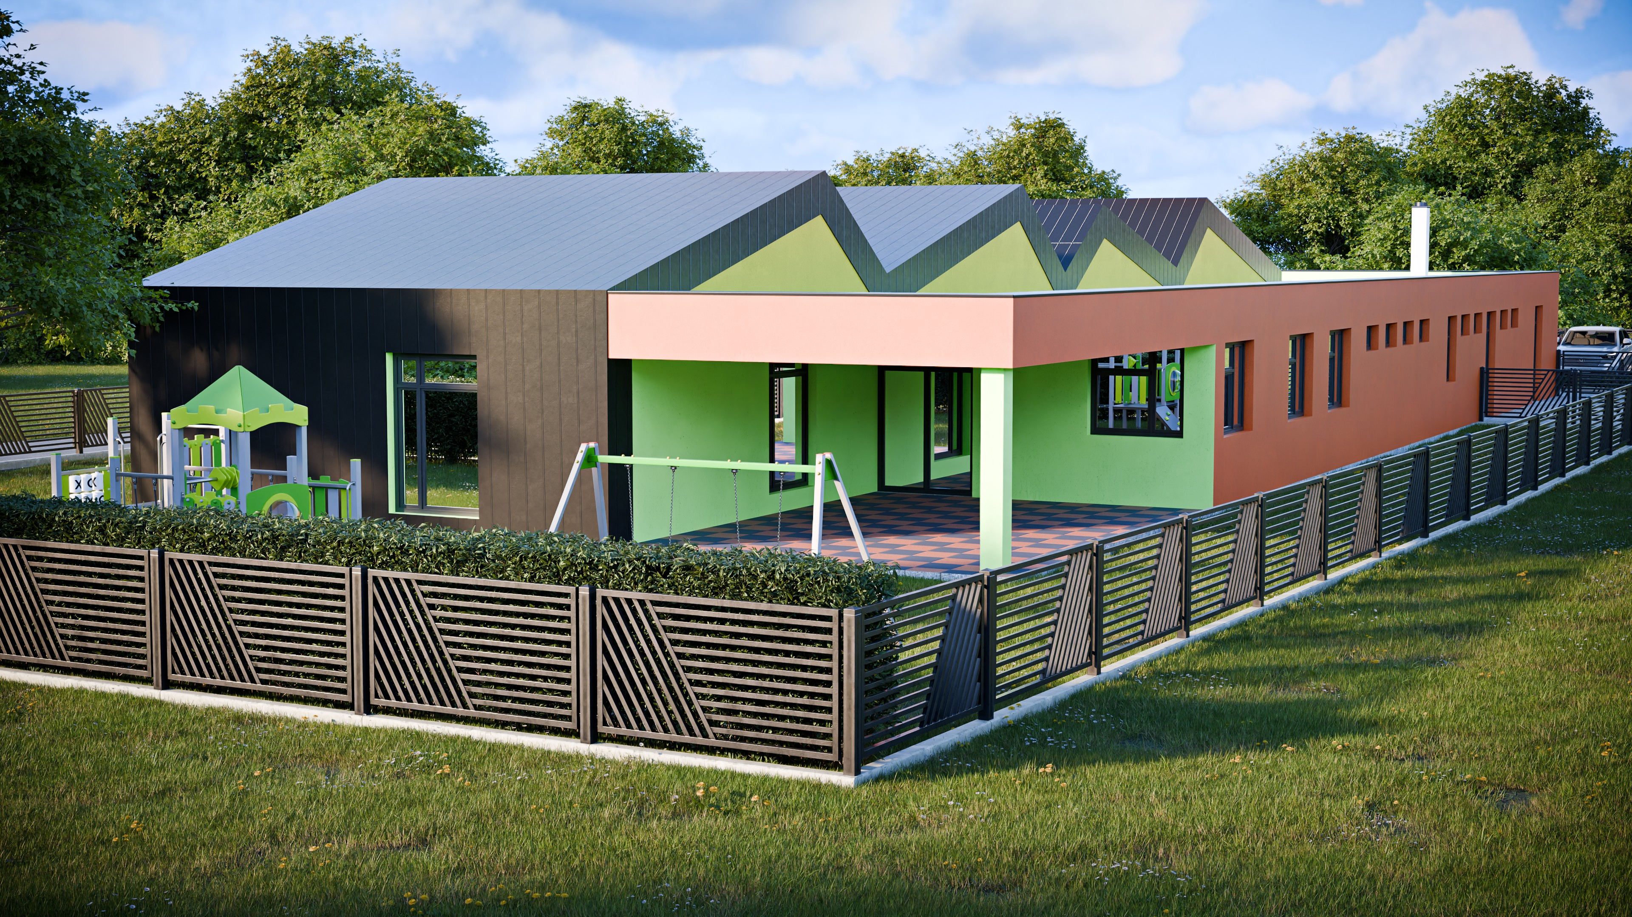
PREDŠKOLSKA INFRASTRUKTURA …
Novi vrtić u Karanama…

Slide 21
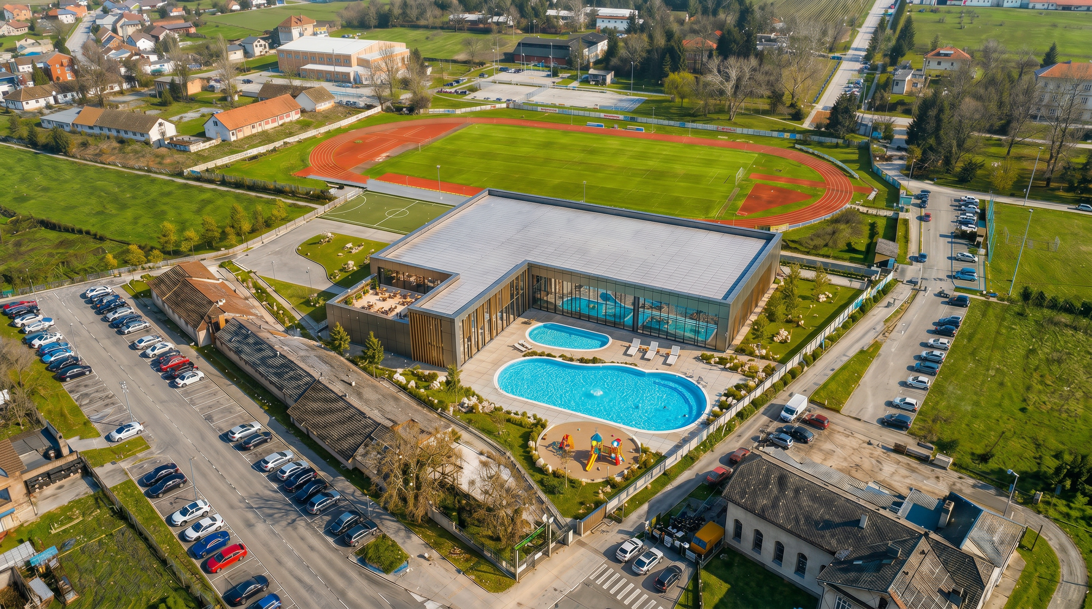
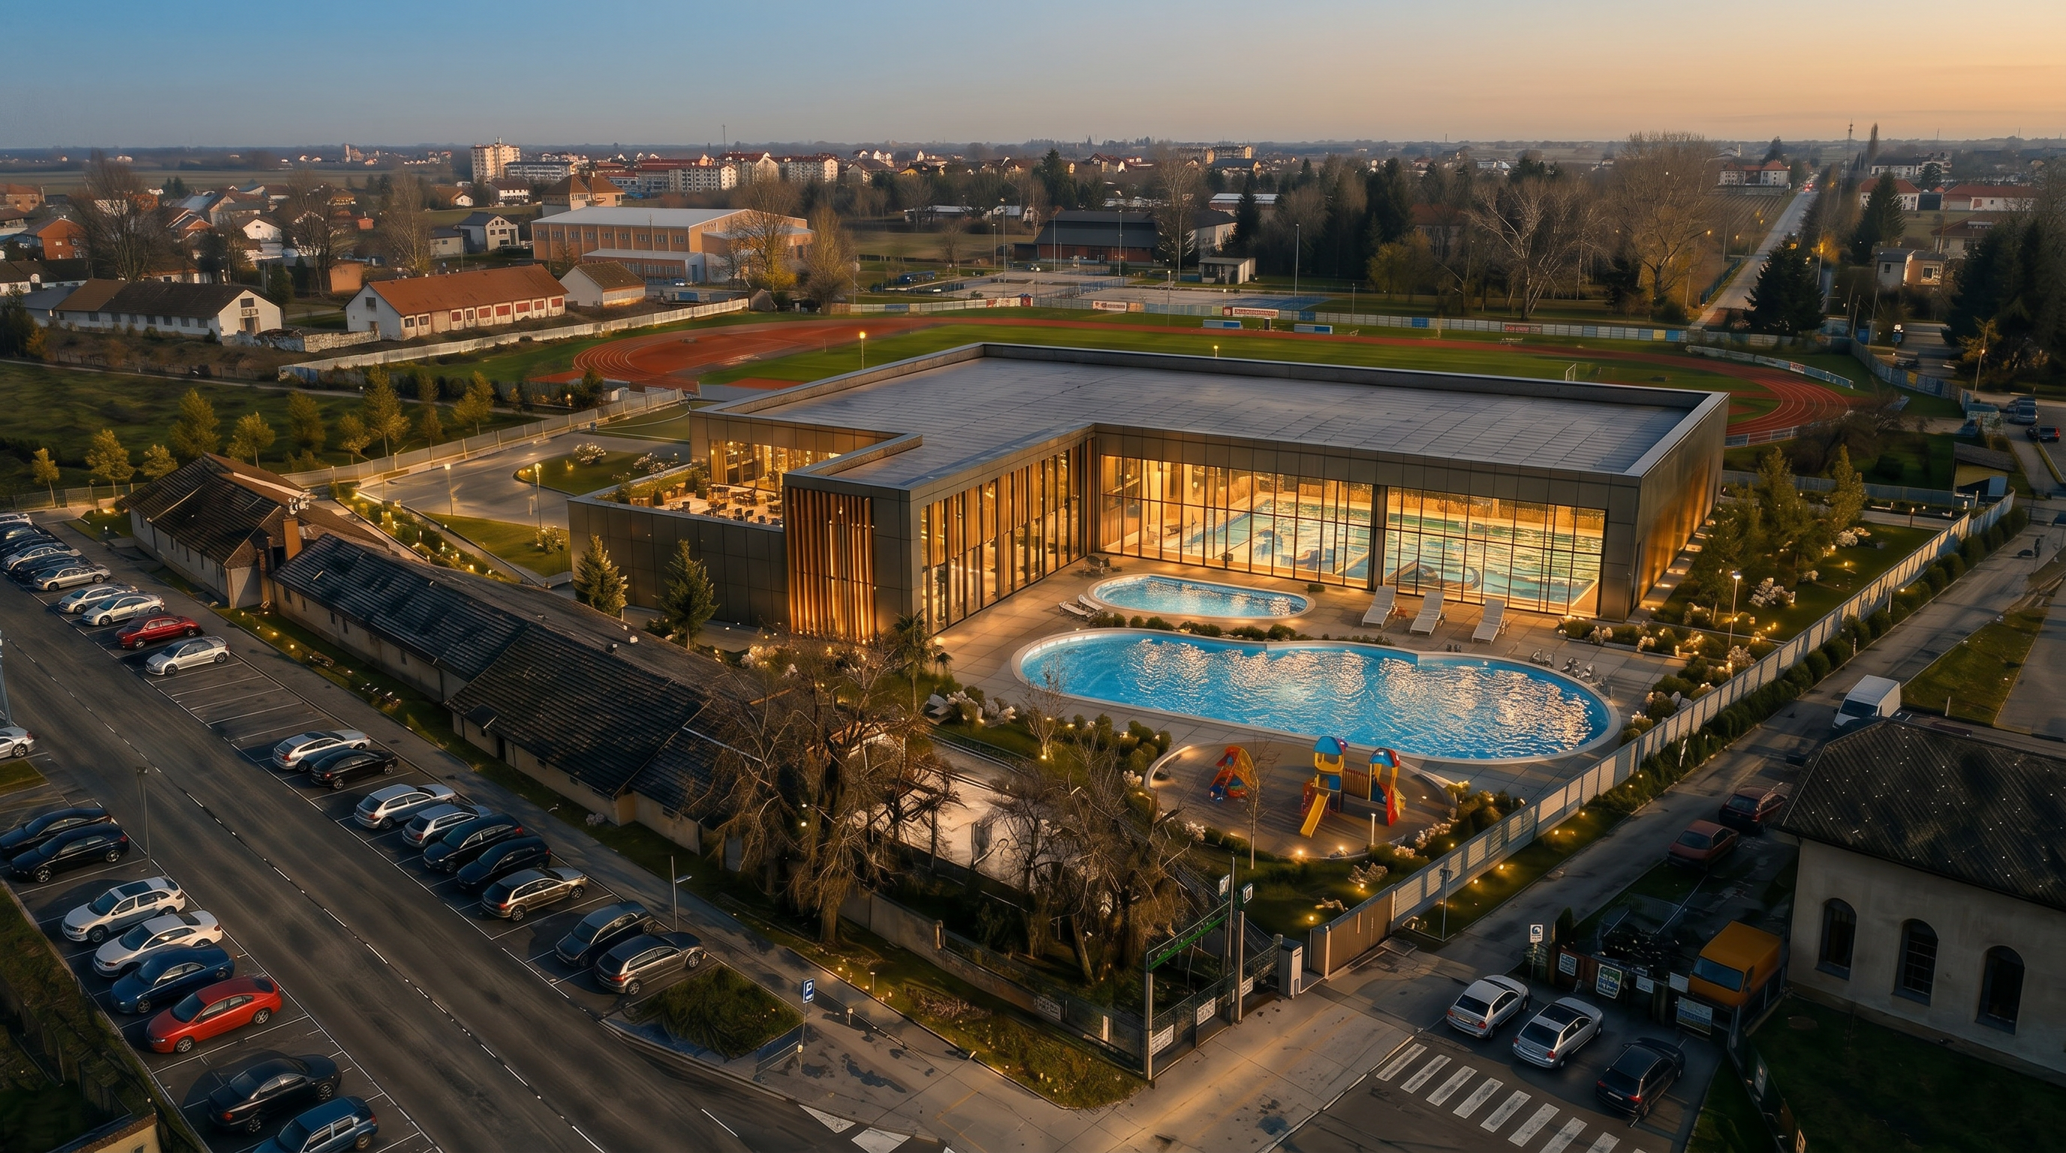
SPORTSKO-TURISTIČKA INFRASTRUKTURA …
Novi bazeni…

Slide 22

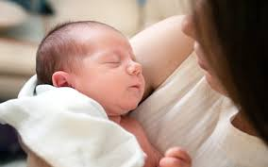

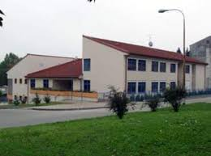
Uvedena nova poticajna mjera….
Povećane rodiljne naknade…

Slide 23
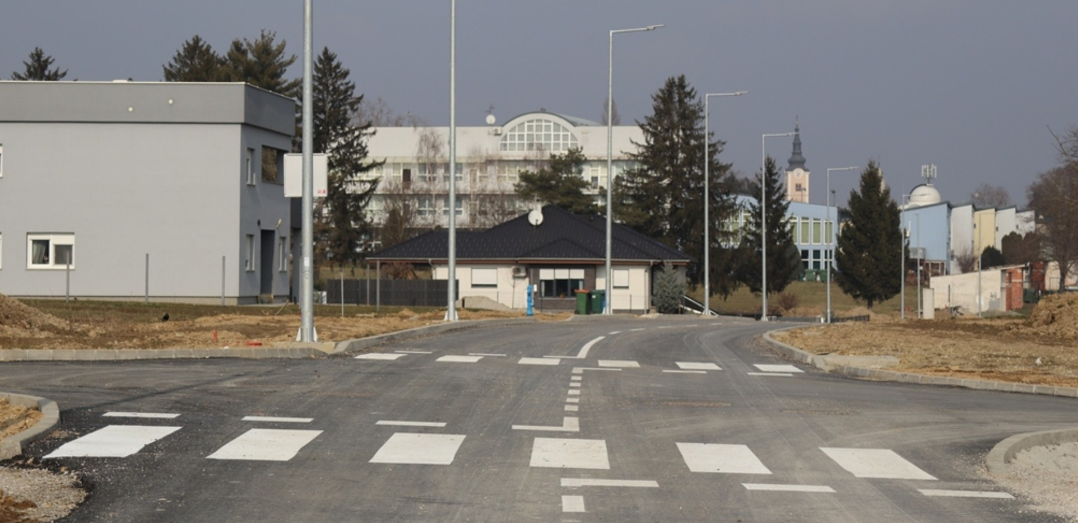
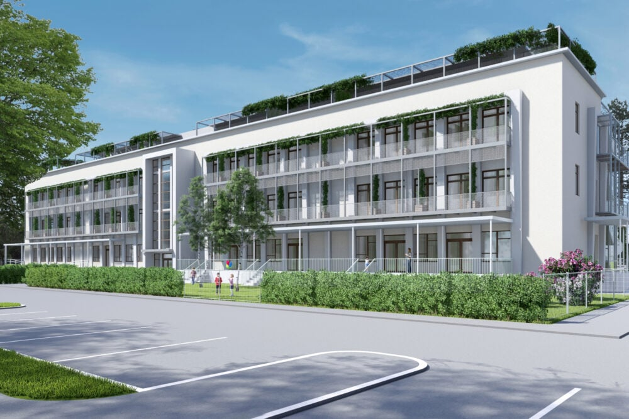
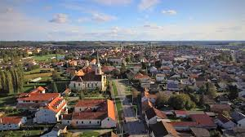

Komunalna i prometna infrastruktura…
Priuštivo stanovanje…
Pješačko-biciklističke staze u prigradskim naseljima…

Slide 24
Planirana sredstva u Proračunu za 2026. godinu za neke od projekata:
Pojedine investicije započinju s realizacijom u 2026. godini, a nastavljaju se u sljedećim godinama – planirane su u projekcijama za 2027. i 2028. godinu.

Slide 25




Kontakti:
Grad Križevci I. Zakmardija Dijankovečkoga 12 48260 Križevci
Telefon +385 48 681 411
pisarnica@krizevci.hr
Uredovno vrijeme:
ponedjeljak – petak od 8.00 do 16.00 sati
MB:02569663 OIB:35435239132 IBAN: HR9024020061821400000
www.krizevci.hr
Cijeli Proračun za 2026. godinu možete vidjeti na poveznici:
https://krizevci.hr/wp-content/uploads/2025/12/Proracun-Grada-Krizevaca-za-2026.-godinu-i-projekcije-za-2027.-i-2028.-godinu.pdf

